Slide 1

BOM DIA!
Centro de Treinamento
“Edward Sávio” - Jau
Instalações elétricas prediais
- Aterramento

Slide 2
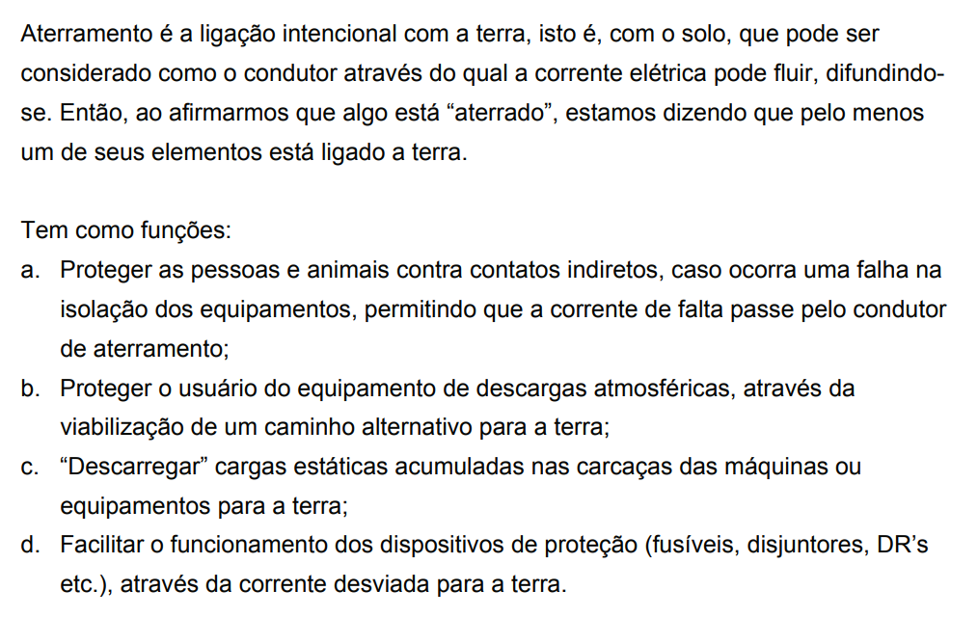
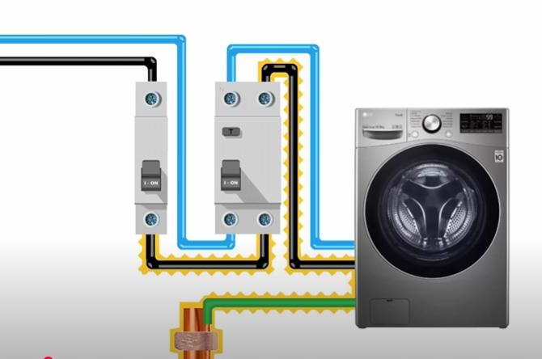

Aterramento
Sistemas de aterramento
Centro de Treinamento
“Edward Sávio” - Jau
Professor: Guilherme Martins

Slide 3
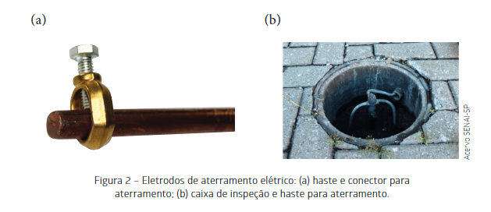
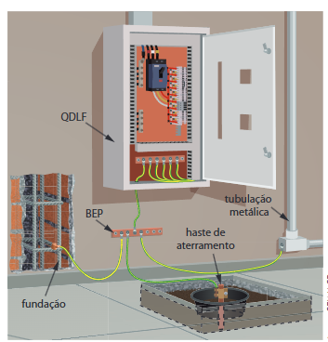

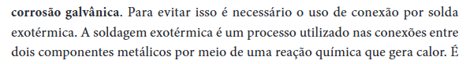
Aterramento
Eletrodos de aterramento
Centro de Treinamento
“Edward Sávio” - Jau
Professor: Guilherme Martins

Slide 4
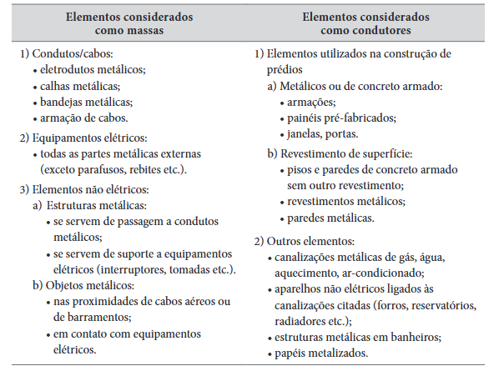
Aterramento
Massas e condutores
Centro de Treinamento
“Edward Sávio” - Jau
Professor: Guilherme Martins

Slide 5
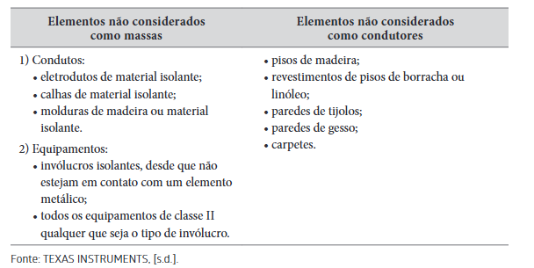
Aterramento
Massas e condutores
Centro de Treinamento
“Edward Sávio” - Jau
Professor: Guilherme Martins

Slide 6
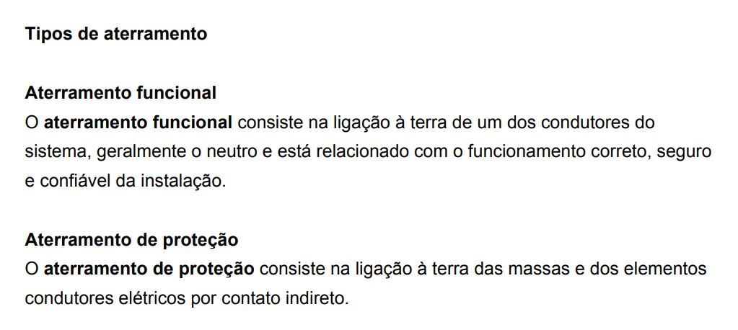
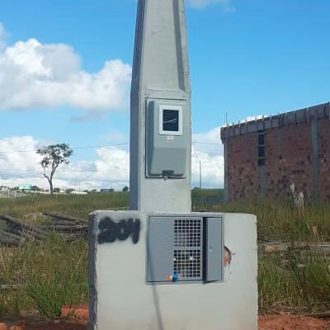
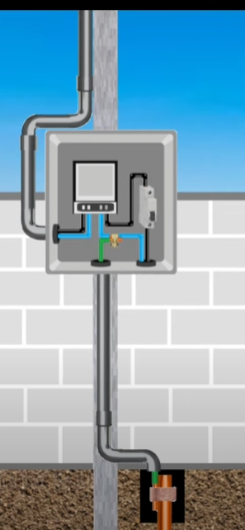
Aterramento
Tipos de aterramento
Centro de Treinamento
“Edward Sávio” - Jau
Professor: Guilherme Martins

Slide 7
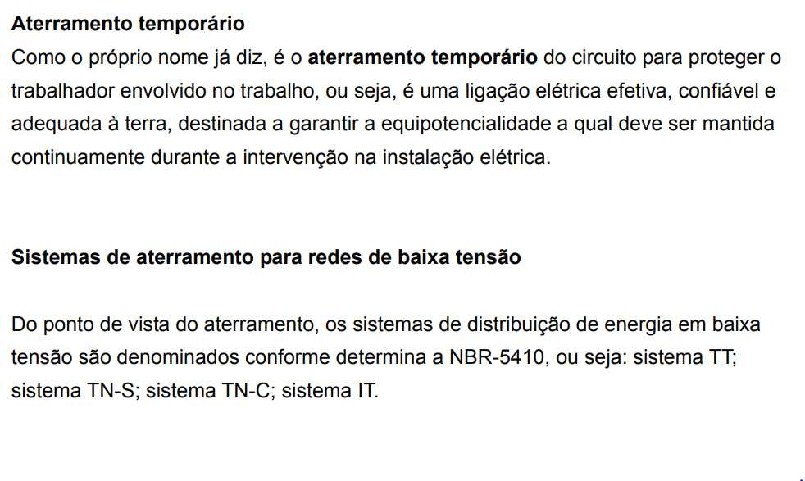
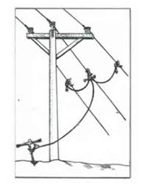
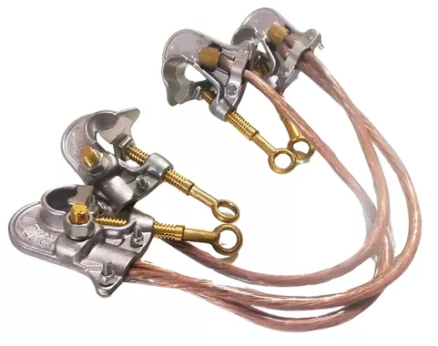
Aterramento
Tipos de aterramento
Centro de Treinamento
“Edward Sávio” - Jau
Professor: Guilherme Martins

Slide 8
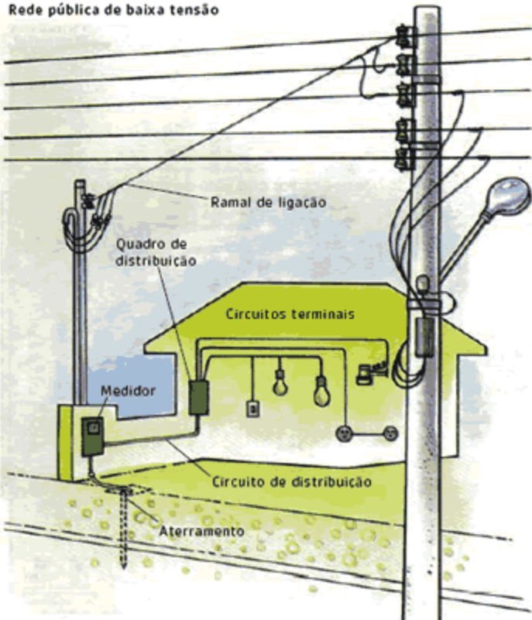
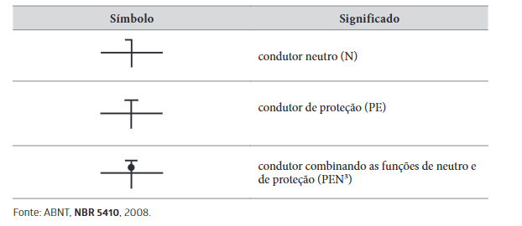
Aterramento
Tipos de aterramento
Centro de Treinamento
“Edward Sávio” - Jau
Professor: Guilherme Martins

Slide 9
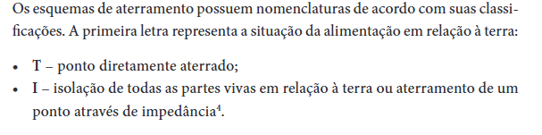
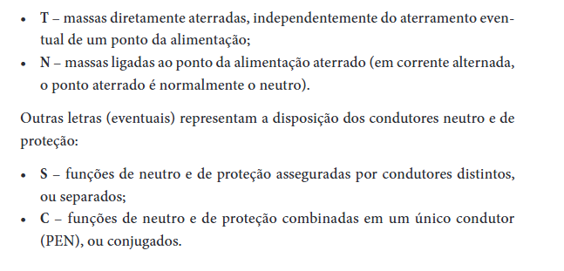
Aterramento
Esquemas
Centro de Treinamento
“Edward Sávio” - Jau
Professor: Guilherme Martins

Slide 10
Aterramento
Esquemas
Centro de Treinamento
“Edward Sávio” - Jau
Professor: Guilherme Martins

Slide 11
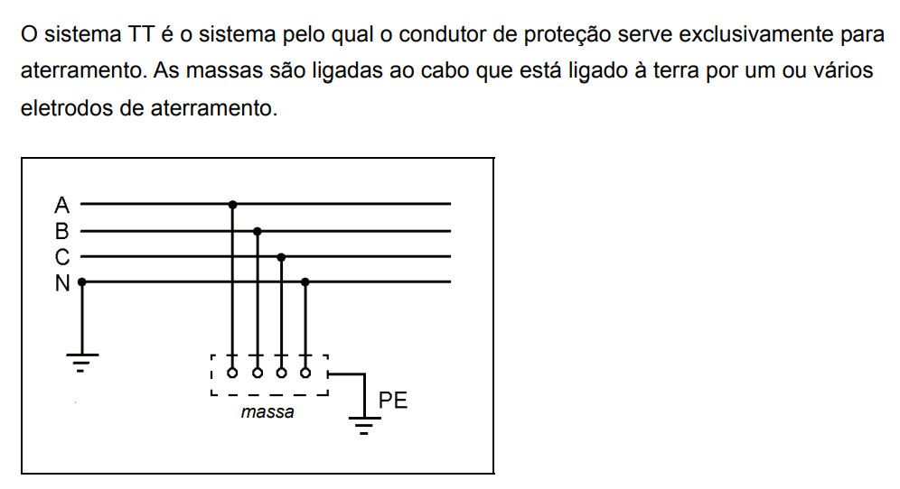
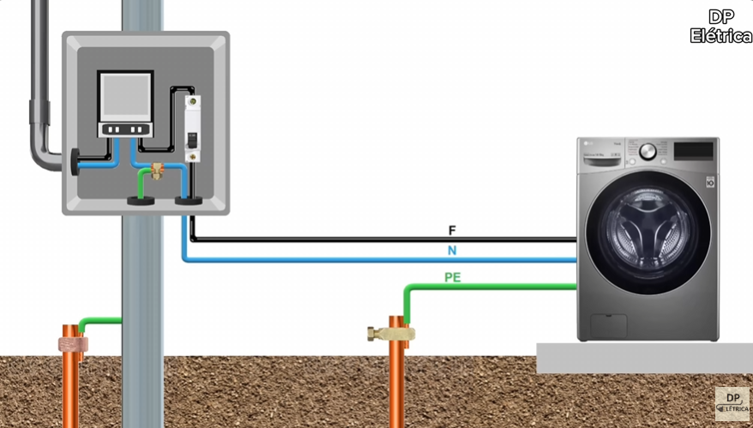
Aterramento
Esquemas
Centro de Treinamento
“Edward Sávio” - Jau
Professor: Guilherme Martins

Slide 12
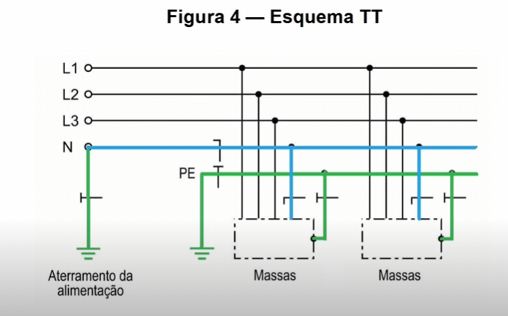
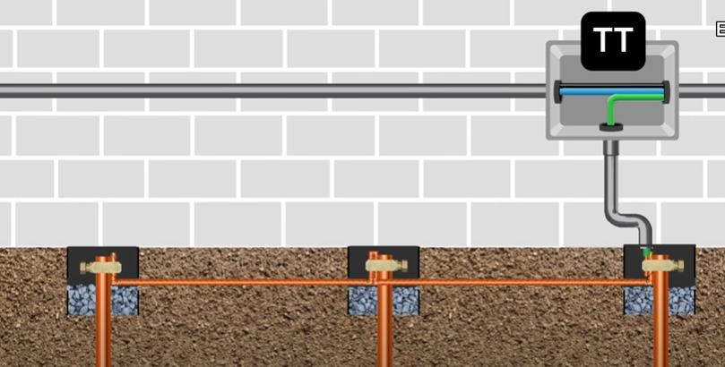
Aterramento
Esquemas
Centro de Treinamento
“Edward Sávio” - Jau
Professor: Guilherme Martins

Slide 13
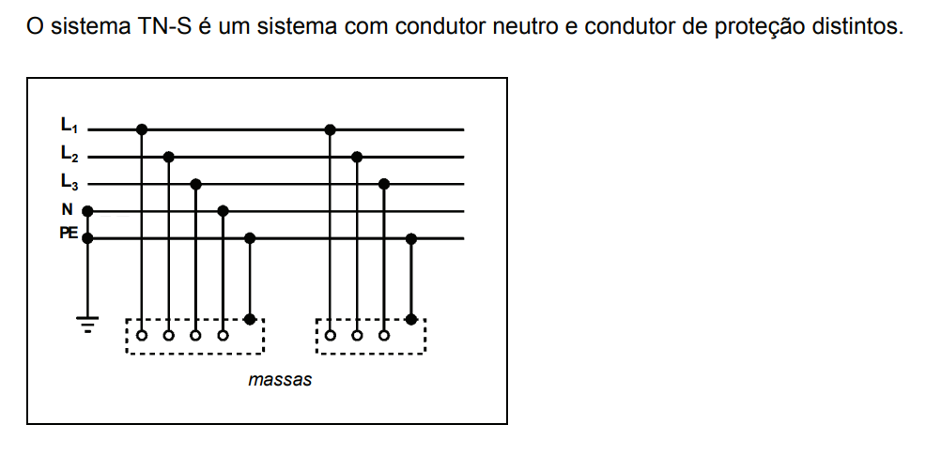
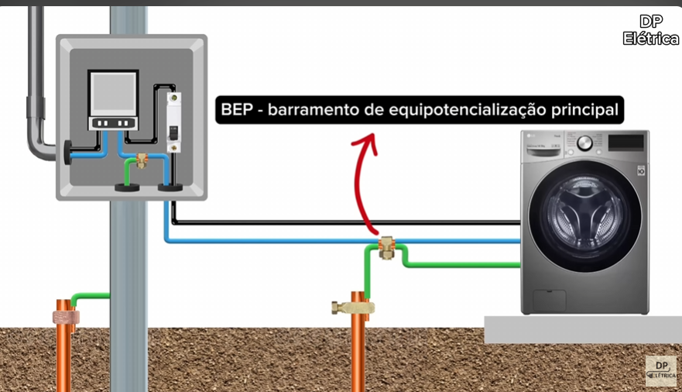
Aterramento
Esquemas
Centro de Treinamento
“Edward Sávio” - Jau
Professor: Guilherme Martins

Slide 14
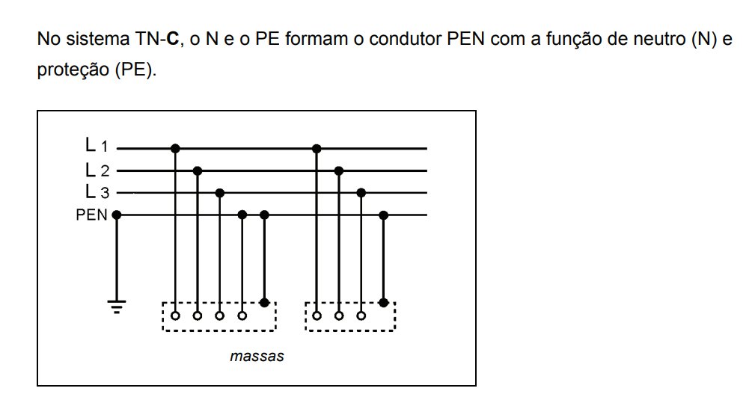
Aterramento
Esquemas
Centro de Treinamento
“Edward Sávio” - Jau
Professor: Guilherme Martins

Slide 15
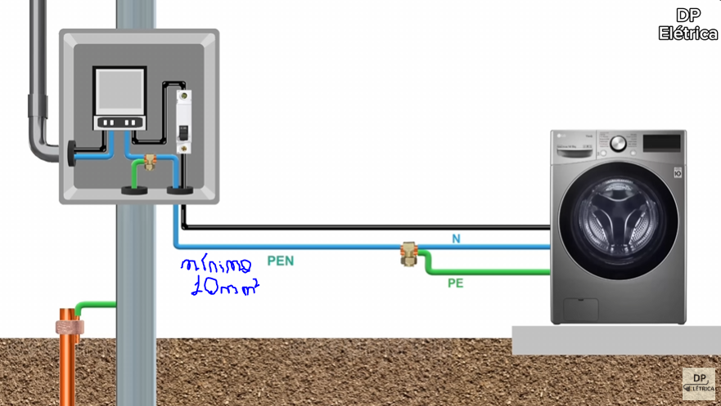
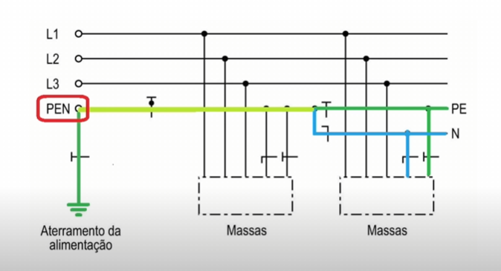
Aterramento
Esquemas
Centro de Treinamento
“Edward Sávio” - Jau
Sistema de aterramento TN-C-S: as funções neutro e de proteção são combinadas em um único condutor em determinado trecho do circuito são separadas posteriormente
Professor: Guilherme Martins

Slide 16
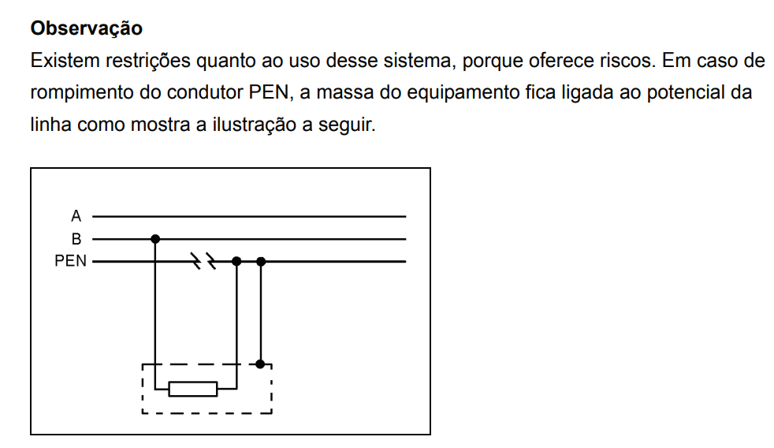
Aterramento
Esquemas
Centro de Treinamento
“Edward Sávio” - Jau
Professor: Guilherme Martins

Slide 17
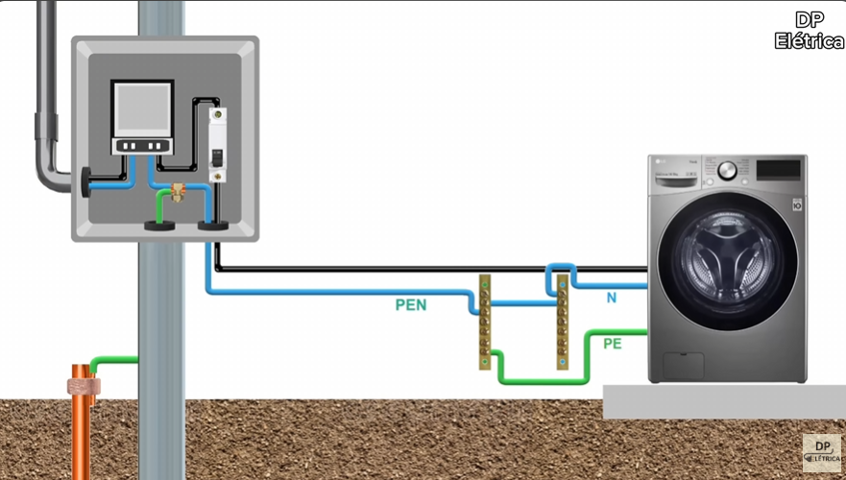
Aterramento
Esquemas TN-C-S
Centro de Treinamento
“Edward Sávio” - Jau
BEP
Professor: Guilherme Martins

Slide 18
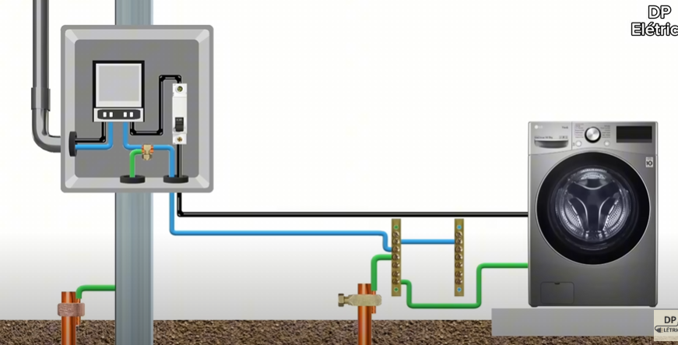
Aterramento
Esquemas TN-S
Centro de Treinamento
“Edward Sávio” - Jau
BEP
Professor: Guilherme Martins

Slide 19
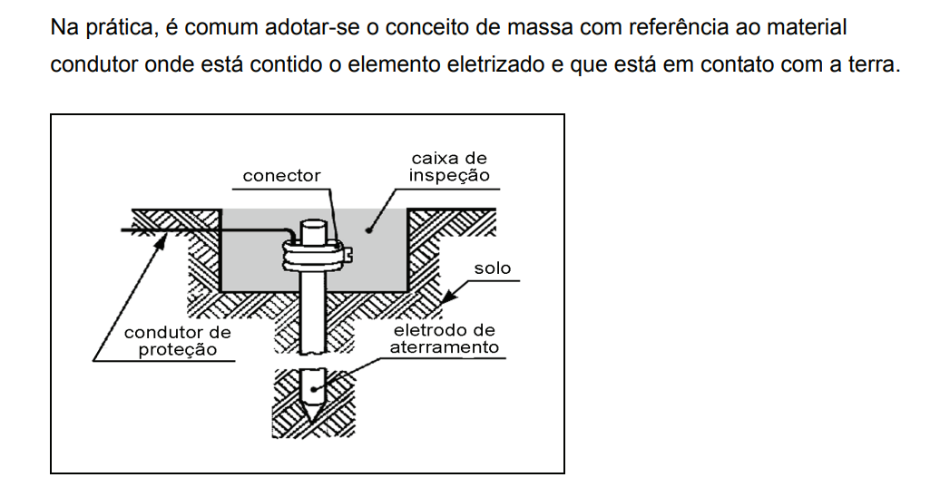
Aterramento
Esquemas TN-S
Centro de Treinamento
“Edward Sávio” - Jau
Professor: Guilherme Martins

Slide 20
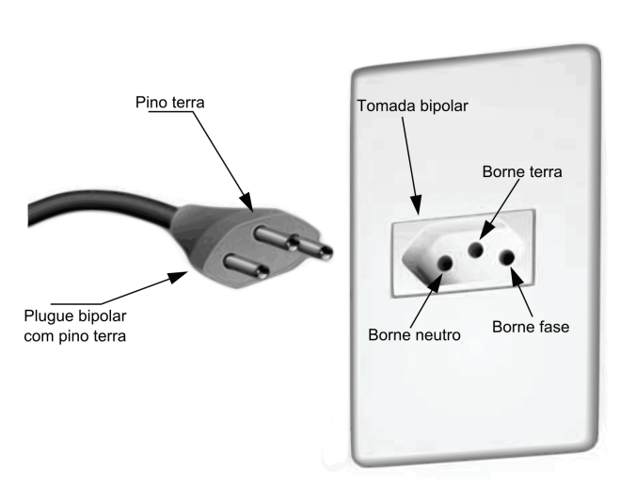
Aterramento
Esquemas TN-S
Centro de Treinamento
“Edward Sávio” - Jau
Professor: Guilherme Martins

Slide 21
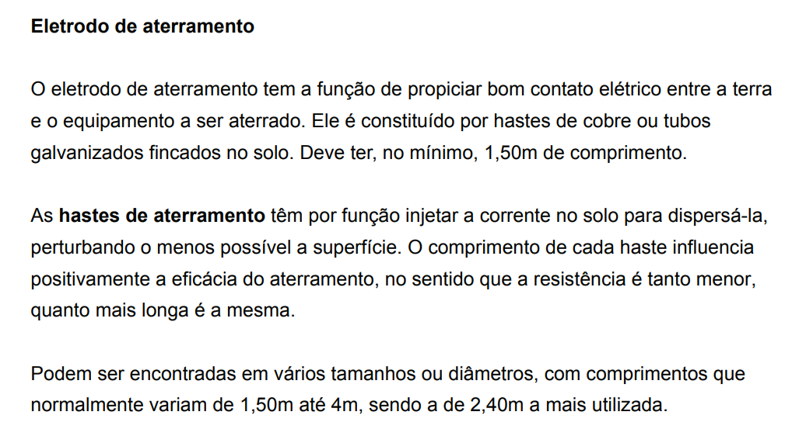
Aterramento
Esquemas TN-S
Centro de Treinamento
“Edward Sávio” - Jau
Professor: Guilherme Martins

Slide 22
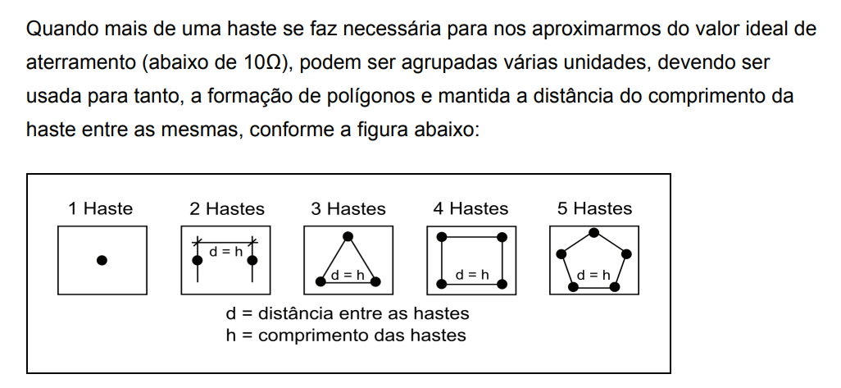
Aterramento
Esquemas TN-S
Centro de Treinamento
“Edward Sávio” - Jau
Professor: Guilherme Martins

Slide 23
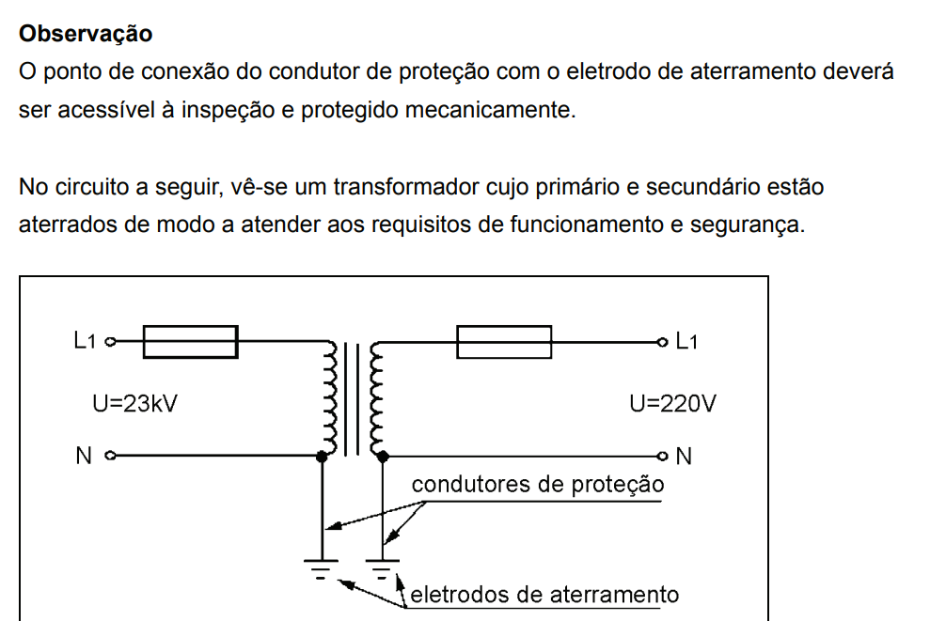
Aterramento
Esquemas TN-S
Centro de Treinamento
“Edward Sávio” - Jau
Professor: Guilherme Martins

Slide 24
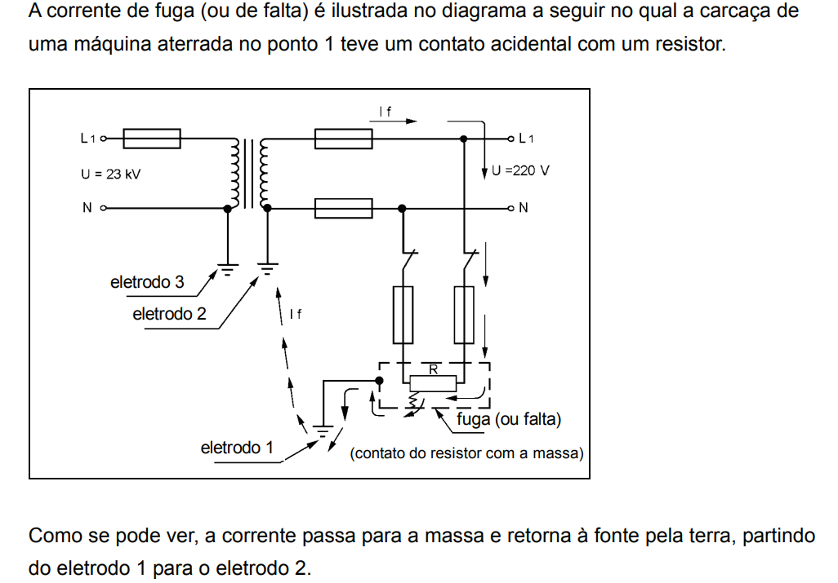
Aterramento
Esquemas TN-S
Centro de Treinamento
“Edward Sávio” - Jau
Professor: Guilherme Martins

Slide 25
Aterramento
Esquemas TN-S
Centro de Treinamento
“Edward Sávio” - Jau
Professor: Guilherme Martins

Slide 26
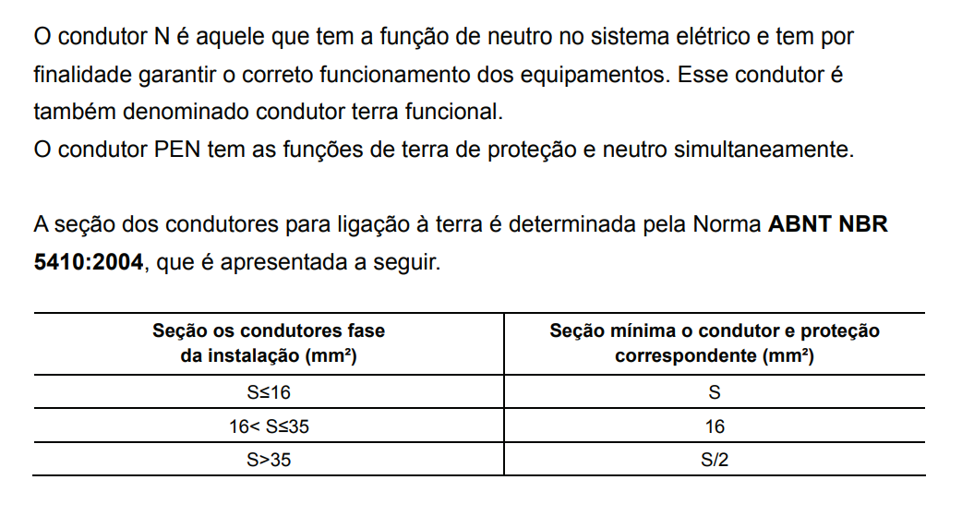
Aterramento
Esquemas TN-S
Centro de Treinamento
“Edward Sávio” - Jau
Professor: Guilherme Martins

Slide 27
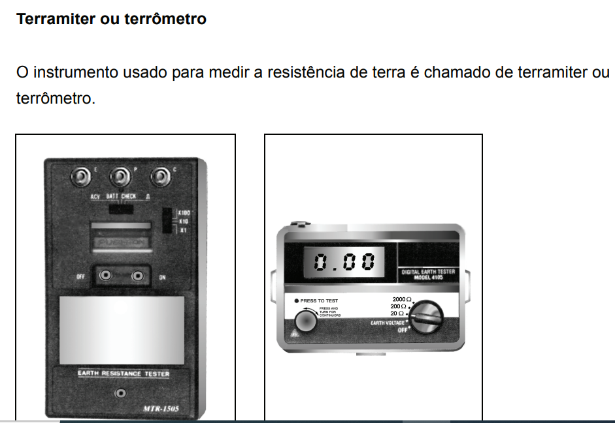
Aterramento
Esquemas TN-S
Centro de Treinamento
“Edward Sávio” - Jau
Professor: Guilherme Martins

